Slide 1
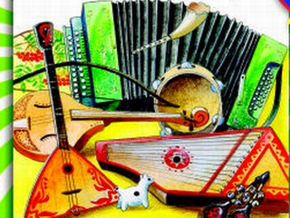
«Русские народные инструменты»

Slide 2
Русские народные инструменты
- это яркая страница истории славян в целом и русского народа в частности. Они обнаруживают богатство русской души, творческий нрав, свидетельствуют о высокой материальной и духовной культуре. Народные музыкальные инструменты являются одним из ярких подтверждений мелодичного характера русской музыки, ее многоголосия.

Slide 3
Русские народные инструменты
можно подразделить на струнные, духовые, ударные.

Slide 4
Струнные инструменты
— это музыкальный инструмент, в котором источником звука являются колебания струн.

Slide 5
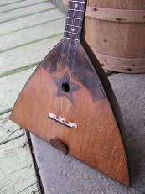
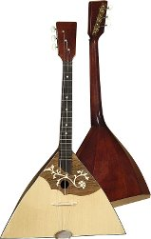
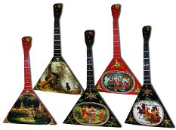
Балалайка
Применение балалайки в музыкальной жизни народа было весьма разнообразным: на ней исполняли песни и танцы, сопровождали сольное и хоровое пение, ее вводили в состав различных инструментальных ансамблей.

Slide 6
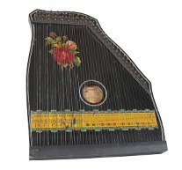
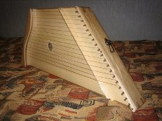
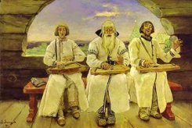
Гусли
- струнный музыкальный инструмент, наиболее распространён в России. Является наиболее древним русским струнным щипковым музыкальным инструментом.

Slide 7
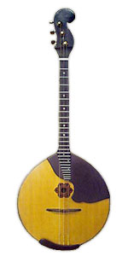
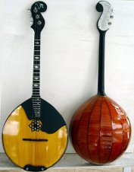
Домра
— старинный русский струнный щипковый музыкальный инструмент. Имеет три (иногда четыре) струны, играют на ней, как правило, с помощью медиатора. Домра является прообразом русской балалайки.

Slide 8
Ударные инструменты
— группа музыкальных инструментов, звук из которых извлекается ударом или тряской (покачиванием) (молоточков, колотушек, палочек) по звучащему телу (мембране, металлу, дереву).

Slide 9
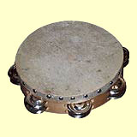
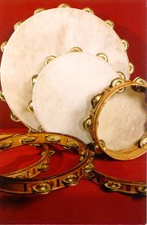
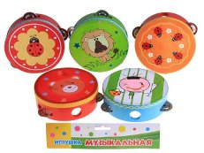
Бубен
- музыкальный ударный инструмент в виде неширокой круглой деревянной обечайки, с натянутой на одной стороне кожаной мембраной.

Slide 10
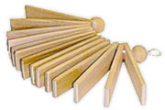
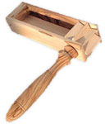
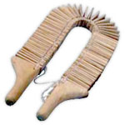
Трещотка
- ударный инструмент, заменяющий хлопки в ладоши

Slide 11
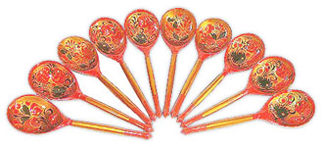
Ложки
— древнейший славянский ударный музыкальный инструмент. С древнейших времён восточные славяне употребляли ударные инструменты в ратном деле, на охоте, в обрядах, в пастушестве и в качестве музыкального инструмента для ритмизующего сопровождения пения или пляски.

Slide 12
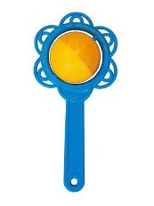
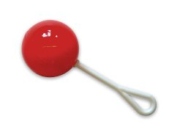
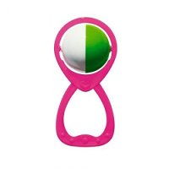
Погремушки
ударно-шумовой инструмент, создает шумовую окраску и прекрасно сочетается с другими звучаниями.

Slide 13
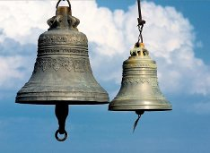
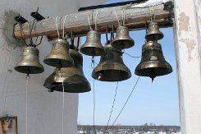
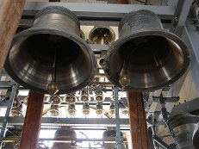
Колокола
— инструмент, источник звука, имеющий куполообразную форму и, обычно, язык, ударяющийся изнутри о стенки.

Slide 14
Духовые инструменты
— музыкальные инструменты, представляющие собой деревянные, металлические и иные трубки различного устройства и формы, издающие музыкальные звуки в результате колебаний заключённого в них столба воздуха

Slide 15
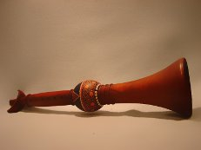
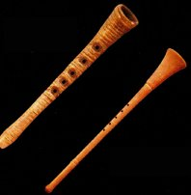
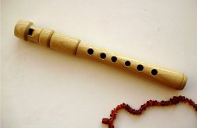
Дудка
— народный духовой деревянный музыкальный инструмент, состоящий из деревянной (чаще бузинной) тростины или камыша и имеющий несколько боковых отверстий, а для вдувания — мундштучок.

Slide 16
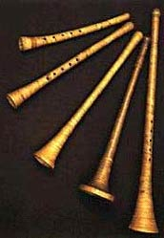
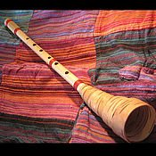
Рожок
- русский народный пастуший деревянный инструмент, который имел не только сигнальные функции, но и был инструментом для музицирования.

Slide 17
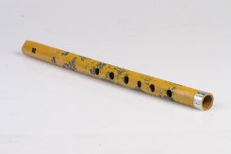

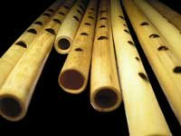
Свирель
— русский инструмент типа продольной флейты. Такой тип инструментов существовал у разных народов с древних времён. В Европе в придворном музицировании (XVIII в.) укрепилось его название — «продольная флейта».

Slide 18
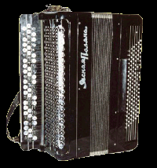
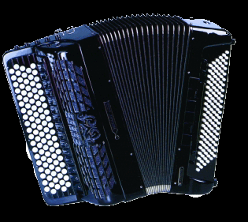
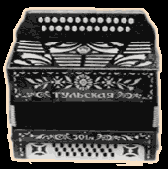
Баян
- один из наиболее совершенных из существующих в настоящее время хроматических гаpмоник. Впервые название "баян" встречается в афишах и рекламах начиная с 1891 года. До этого времени подобный инструмент назывался гармоника.

Slide 19
Спасибо за внимание

